Slide 1

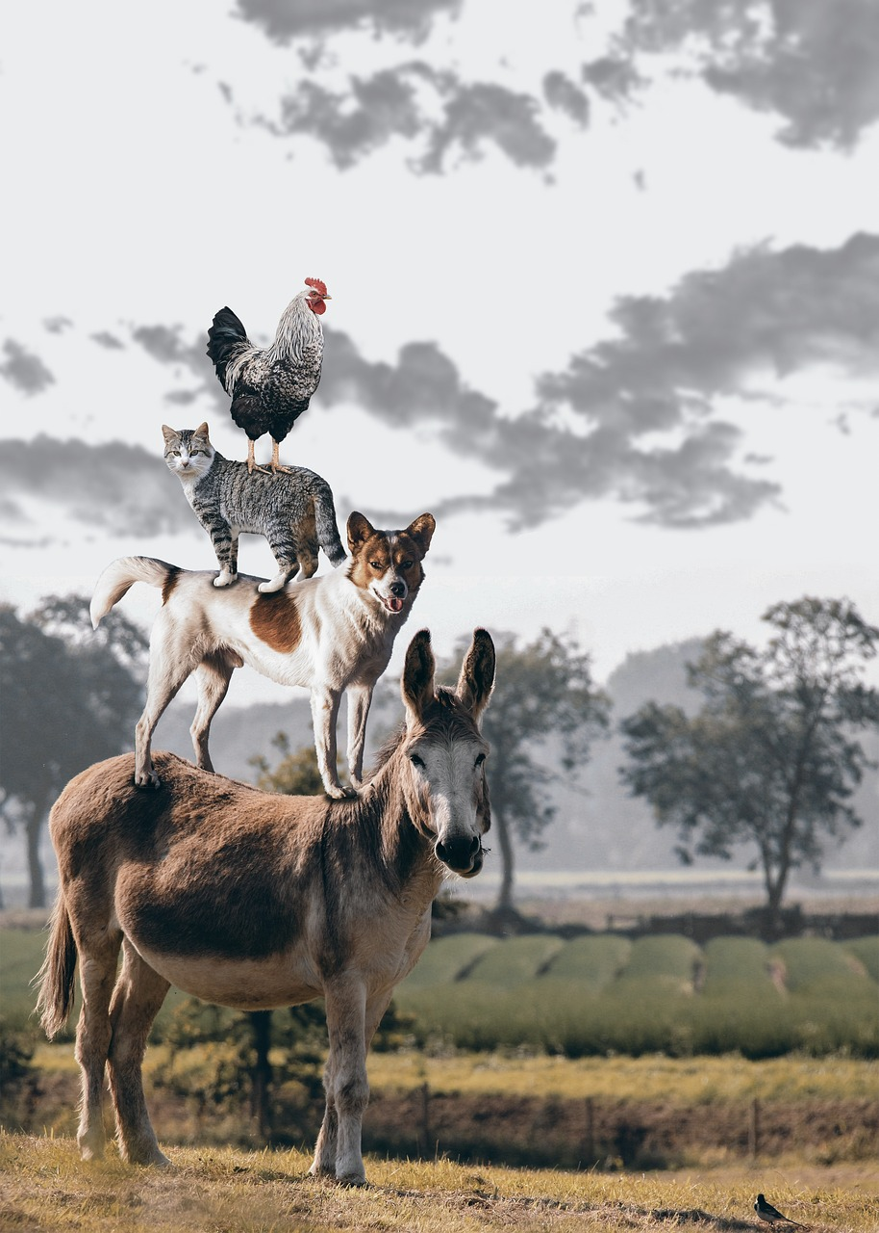
15. foglalkozás
A tanya

Slide 2
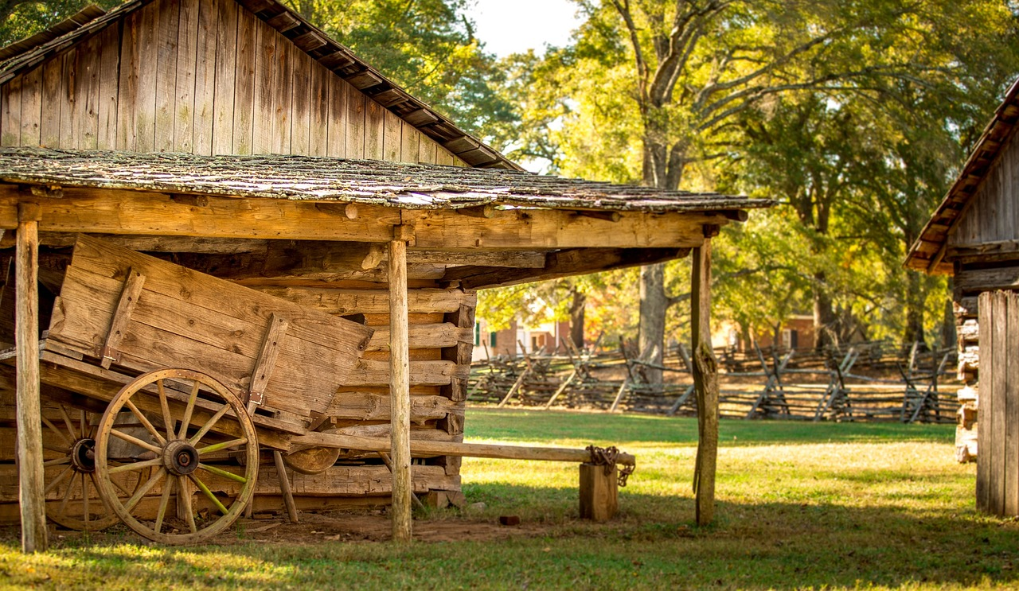
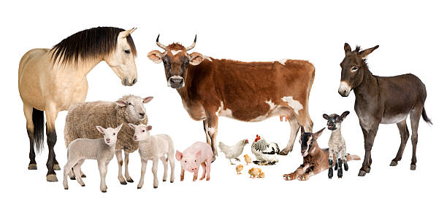
Tanya: falutól távolabb eső, néhány lakóházból és gazdasági épületből álló mezőgazdasági település.

Slide 3
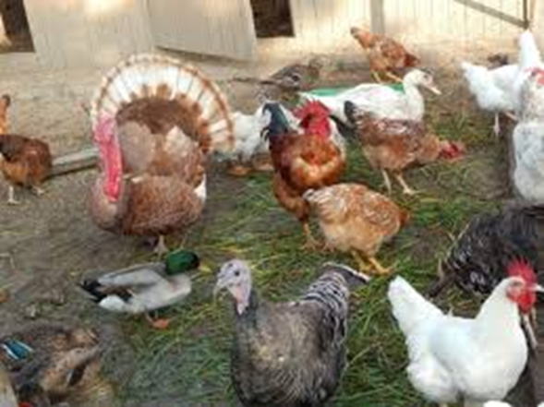
Baromfiudvar
„te egyszer s mindenkorra felelős lettél azért, amit megszelídítettél.”
Az állatok életfeltételei
• Levegő
• Víz
• Táplálék
• Fény
• Megfelelő hőmérséklet

